Slide 1
Разряды прилагательных по значению

Slide 2
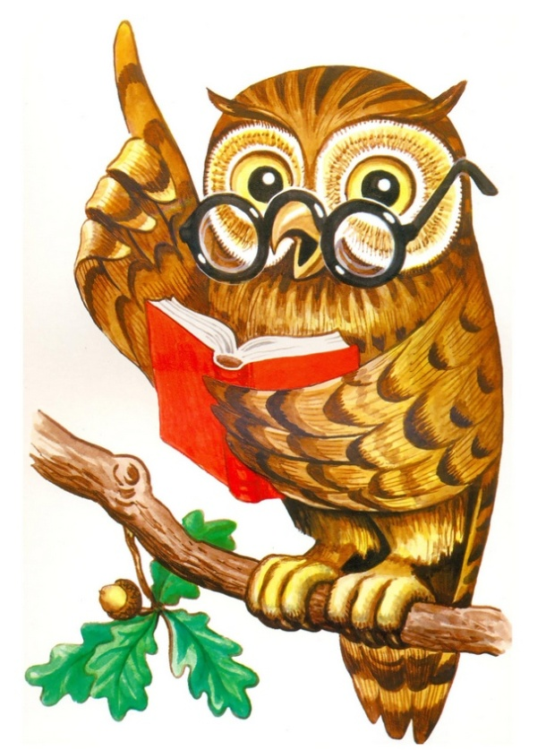
По значению прилагательные бывают:
качественные
относительные
притяжательные

Slide 3
Качественные прилагательные
Обозначают такой признак предмета, который может проявляться в большей или меньшей степени
(добрый, грустный, злой, смешной, храбрый)
* * *
Сочетаются с наречиями очень, необыкновенно, чрезвычайно, недостаточно, слишком
(очень добрый, недостаточно смешной, слишком злой, недостаточно храбрый)

Slide 4
Качественные прилагательные
Отвечают на вопрос какой?
(какой? – добрый, милый)
***
Могут иметь краткую форму
(добрый – добр, злой – зол)
и степень сравнения
(Добрый – очень добрый – слишком добрый – добрее – добрейший – добр)

Slide 5
Качественные прилагательные
От качественных прилагательных образуются сложные прилагательные путём повтора
(добрый-предобрый, смешной-пресмешной)
***
Образуют прилагательные с НЕ
(несмешной, некрасивый, незлой, невоспитанный)

Slide 6
Докажите, что это качественные прилагательные
ранн..м утром
на свеж..м воздухе
по низк..му небу
лёгк..ми облаками
син.. Полоска
далёк..го леса
тонк..ми ветвями

Slide 7
Вставьте буквы, подчеркните качественные прилагательные:
Лес ут..нул в дремуч..х сугробах.
Вместе со снегом нал..тели в лес д..ковинные существа.
У бел..й реки грустит о братц.. Алёнушка.
Тут вылез из сугроба л..сной человеч..к в снежн..й шапк...

Slide 8
Относительные прилагательные
Обозначают такой признак предмета, который не может проявляться в большей или меньшей степени
(каменный, стеклянный, кожаный)
(!Нельзя: очень каменный, более кожаный и т.д.)
***
Отвечают на вопрос какой?
(какой? – кожаный, деревянный)

Slide 9
Относительные прилагательные
Могут обозначать достоинство предмета (золотой, песочный, деревянный)
и близость предмета к чему-либо
(пришкольный, прибрежный)
***
Не имеют краткой формы и степени сравнения
(!Нельзя: более золотой, менее песочный, очень стеклянный и т.д.)

Slide 10
Относительные прилагательные
Обозначают признак предмета по отношению между предметами
(стеклянный стол – стекло и стол)
***
Обозначают материал (стеклянный, железный)

Slide 11
Относительные прилагательные
Пространственные и временные признаки
(городской, вчерашний, русский)
***
Предназначение предмета
(рыболовный, праздничный, карманный)

Slide 12
Относительные прилагательные
НЕ образуют степени сравнения
НЕ имеют краткой формы
НЕ образуют сложных слов
НЕ сочетаются с ОЧЕНЬ

Slide 13
Продолжите строчку:
Материал: каменный, соломенный…
Место: подземный, полевой…
Время: весенний, вчерашний…
По действию: отрывной, стиральная...

Slide 14
Притяжательные прилагательные
Обозначают принадлежность чего-либо к лицу или животному
(лисий хвост, дедушкин огород)
***
Отвечают на вопрос чей?
(чей? – папин, медвежий)

Slide 15
Суффиксы притяжательных прилагательных:
ов - (- ев -):
слоновый, песцовый;
- ин - (- ын-):
сестрицын, птицын;
ий - (-й):
лисий, медвежий, заячий

Slide 16
Вставить орфограммы, обозначить разряды имён прилагательных
Пр_хладный, д_кабрьский, ш_хтёрский, з_лотой, тёмн_я, вор_бьиный, кр_сивый, сл_новая.

Slide 17
Четвёртое лишнее:
1. счастливый, осторожный, кирпичный, волшебный
2. природный, ночной, задумчивый, стеклянный
3. торжественный, беличий, туманный, багровый

Slide 18
Самуил Маршак - «Вьюга»
В..юга, снежная пурга
Напр..ди нам пряжи,
Взбей пуш..стые снега,
Словно пух л..бяжий.
Вы проворные ткачи
Вихри и метели
Дайте радужной парчи
Для к..сматых елей.

Slide 19
Различия качественных и относительных прилагательных:
Качественные прилагательные | Относительные прилагательные
Имеют степень сравнения: добрее, самый добрый | Не обладают ни одним из признаков качественных прилагательных (то есть не имеют степень сравнения, краткую форму, синонимов, антонимов и т.д)
Имеют краткую форму: добр, молод, хорош
Могут сочетаться с наречиями «очень», «необыкновенно», «чрезвычайно», «недостаточно», «слишком»: очень добрый – необыкновенно добрый – чрезвычайно добрый – слишком добрый

Slide 20
Качественные прилагательные | Относительные прилагательные
Образуют путем повтора сложные прилагательные: добрый-добрый, белый-белый | Указывают на отношение одного предмета к другому: медный таз – таз из меди
Указывают на отношение одного предмета к другому: медный таз – таз из меди
Могут образовывать прилагательные с приставкой НЕ: недобрый (взгляд), недорогой (товар)
К ним можно подобрать антонимы: добрый – злой, хороший – плохой
К ним можно подобрать синонимы: смутный – неясный - расплывчатый
Образуют прилагательные с уменьшительно-ласкательными суффиксами: белый – беленький – беловатый
Образуют наречия на -о, -е: активный – активно, искренний – искренне

Slide 21
Переход прилагательных из одного разряда в другой
Относительные прилагательные могут переходить в качественные | Стеклянная посуда – стеклянное чувство (хрупкое чувство)
Притяжательные прилагательные могут переходить в качественные | Лисий хвост – лисья натура (хитрый)
Притяжательные прилагательные могут переходить в разряд относительных | Заячья нора – заячья шуба (шуба из зайца)

Slide 22
Дополните предложения прилагательными
Однажды зимой мы отправились в лес. В(…) бору было тихо. Все покрыто (…)снегом. В (…)воздухе носились (…) (…) пушинки. Ветви украсились (…)инеем. В этом (…) (…) наряде каждая ветка казалась (…). Великолепен вид (…) леса. Все покрыто (…) снегом. (…) воздух тонок и жгуч. Снег опушил (…) деревья и кусты. По ним скользят (…) (…) лучи и обсыпают их (…) блеском. Но вот мороз начинает сдавать, и меркнет яркость (…) неба. (…) туча заволокла горизонт.

Slide 23
Определите разряд прилагательного
Заячий характер; голубой абажур; деревянный карниз; каменный предмет; великолепный характер; вчерашняя газета; медвежья берлога; волчий аппетит; грустный взгляд; опасное состязание; гусиная кормушка; золотое кольцо; прекрасный вечер; ненастная погода; чистое небо; любимый герой; талантливый художник; звонкий голос; зимнее утро; свежий снег.

Slide 24
Выпишите из текста словосочетания "Существительное + прилагательное". Определите разряд прилагательных. выполните морфологический разбор трех прилагательных.
Ты родной владеешь речью,
бойко говоришь.
Русский же язык неважно
знаешь, мой малыш!
Слушай потому поэта,
будь прилежен впредь,
Чтоб могучей русской речью
хорошо владеть.
Эта речь полна величья,
гордой простоты,
В ней прекрасных слов богатство,
сила красоты.
Скажем, к странам зарубежным
держишь морем путь,
Перед спутниками хочешь
знаньями блеснуть –
В разговорах или спорах
с другом иль врагом
Ты воспользуешься смело
русским языком!
Потому ты, школьник резвый,
будь прилежней впредь!
Ты обязан русской речью
хорошо владеть.

Slide 25
Прочитайте текст и выполните задания
Величайшее богатство народа — его язык! Меткий и образный русский язык особенно богат пословицами. Их тысячи, десятки тысяч! Как на крыльях, они перелетают из века в век, от одного поколения к другому, и не видна3 та безграничная даль, куда устремляет свой полет эта крылатая мудрость...

Slide 26
Различны эпохи, породившие пословицы. Необозримо многообразие человеческих3 отношений, которые запечатлелись в чеканных народных изречениях и афоризмах. Из бездны времени дошли до нас в этих сгустках разума радость и страдания людские, смех и слезы, любовь и гнев, вера и безверие, правда и кривда, честность и обман, трудолюбие и лень, красота истин и уродство предрассудков. Издание русских пословиц, собранных на протяжении нескольких десятилетий прошлого века диалектологом и писателем В. И. Далем, послужит великому и благородному делу изучения неисчерпаемых богатств нашей отечественной3 культуры, великого и могучего языка нашего.

Slide 27
Задание к тексту:
Найдите в тексте прилагательные, относящиеся к разным разрядам.
Из первого абзаца выпишите словосочетания «прилаг. + сущ.», укажите род, число и падеж прилагательного.
Найдите случаи использования прилагательного в роли определения и в роли сказуемого (определите тип сказуемого).
Сделайте морфологический разбор указанных слов.

Slide 28
Тест по теме «Имя прилагательное»
.

Slide 29
1. Общее грамматическое значение прилагательного это:
А) действие
Б) признак предмета
В) признак признака
Г) признак действия

Slide 30
2. Морфологические признаки прилагательного это:
А) род, число
Б) род, число, падеж
В) род, число, лицо
Г) лицо, число

Slide 31
3. Синтаксические признаки прилагательного это:
А) определение, сказуемое
Б) определение, обстоятельство
В) определение, дополнение
Г) дополнение, обстоятельство

Slide 32
4. В каком ряду все слова являются именами прилагательными?
А) могуч, первый, сильное, лисий
Б) беспощаден, выдуман, цветной, бела
В) нетерпеливый, должен, хаки, сытый
Г) одетый, несчастный, злой, высказан

Slide 33
5. Качественные прилагательные – это прилагательные, обозначающие ...
А) материал, из которого сделан предмет
Б) признак по его принадлежности
В) признаки, указывающие на различные качества предмета

Slide 34
6. Укажите относительные прилагательные
А) молодой (человек), красивый (рисунок), белый (снег)
Б) деревянный (дом), лисий (хвост), мамин (шарф)
В) весеннее (утро), железный (гвоздь), спортивная (одежда)

Slide 35
7. Укажите притяжательные прилагательные
А) весенняя (песня), зимнее (утро), добрый (мальчик)
Б) колючий (ёж), свежий (воздух), бежевый (цвет)
В) ослиные (уши), волчий (след), отцов (шарф)

Slide 36
8. В каком ряду все прилагательные качественные?
А) приморский поселок, зеленый шар, спортивная площадка
Б) изумрудная зелень, правильный ответ, сложный вопрос
В) плавательный бассейн, чистые руки, звонкий голос

Slide 37
9. В каком ряду все прилагательные относительные?
А) летняя ночь, березовый сок, оловянное кольцо
Б) утренняя почта, серебряный голос, папин шарф
В) малиновое варенье, малиновый берет, каменное лицо

Slide 38
10. В каком ряду все прилагательные притяжательные
А) волчий вой, заячий тулуп, лисья речь
Б) оленьи рога, рыбачий улов, бабушкин пирог
В) стиральная машина, мясной бульон, лисья нора

Slide 39
11. Найди прилагательные, укажи их род, выбери строку, в которой дан правильный ответ:
«Я снова здесь, в семье родной! Мой край задумчивый и нежный!»
А) родной (ж.р.), задумчивый (м.р.), нежный (м.р.)
Б) родной (ср.р.), задумчивый (м.р.), нежный (м.р.)
В) родной (м.р.), нежный (м.р.)

Slide 40
12. Найди прилагательные, укажи их род, выбери строку, в которой дан правильный ответ:
«Ранним утром я подошёл к величественной реке. От весенней воды тянуло свежестью.»
А) ранним (м.р.), величественной (ж.р.), весенней (ж.р.)
Б) ранним (ср.р.), величественной (ж.р.), весенней (ж.р.), свежестью (ж.р.)
В) ранним (ср.р.), величественной (ж.р.), весенней (ж.р.)

Slide 41
13. Найдите прилагательное в простой сравнительной степени
А) самый быстрый
Б) красивейший
В) ярче
Г) более лёгкий

Slide 42
14. Укажите прилагательное в составной сравнительной степени
А) менее сложный
Б) сложнее
В) сложнее всех
Г) наисложнейший

Slide 43
15. Найдите прилагательное в простой превосходной степени
А) красивее
Б) спокойнейший
В) более громкий
Г) менее тяжёлый

Slide 44
16. Укажите прилагательное в составной превосходной степени
А) глубже
Б) самый глубокий
В) более глубокий
Г) глубочайший

Slide 45
17. Укажите вариант без ошибки в образовании формы степени сравнения прилагательных
А. острее, менее крутой, более выше
Б. длиньше, самый красивый, сладчайший
В. очень маленький, красивее, ниже всех
Г. дольше, лучше, наивкуснейший

Slide 46
18. Укажите вариант с ошибкой в образовании формы степени сравнения прилагательных
А) самый веселый, меньше всех, более высокий
Б) моложе, более белее, твердейший
В) жарче всех, самый умный, тишайший
Г) чудеснейший, худший, громче всех

Slide 47
Ответы:
1. - Б
2. - Б
3. - А
4. - В
5. - В
6. - В
7. - В
8. - Б
9. - А
10. - Б
11. - А
12. - В
13. - В
14. - А
15. - А
16. - Б
17. - Г
18. - Б

Slide 48
Молодцы!!!
.

